Slide 1
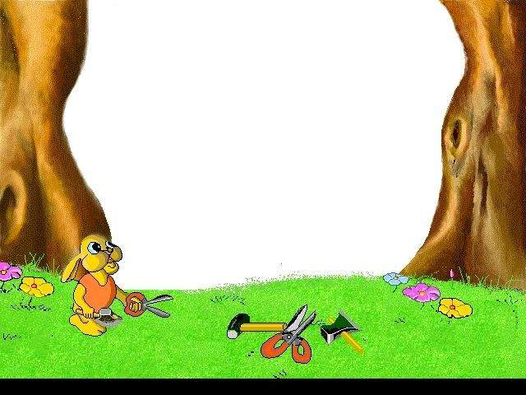
识字4

Slide 2

cùn yì zhāng tài
寸 益 彰 泰
豹 障 徒 功
渠
Bào zhàng
gōng
tú
qú

Slide 3
寸 益 彰 泰
豹 障 徒 功
渠

Slide 4
尺寸 利益 表彰
泰山 保障 豹子
徒弟 功劳 水渠

Slide 5
尺有所短 寸有所长
取长补短 相得益彰
管中窥豹 坐井观天
一叶障目 不见泰山
拔苗助长 徒劳无功
瓜熟蒂落 水到渠成

Slide 6
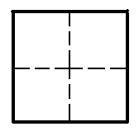
Cùn luò bǔ bá
寸
落
补
拔
Gōng zhù qǔ suǒ
所
功
助
取

Slide 7
寸
落
补
拔
功
助
取
所

Slide 8

寸
（ ）有所长 相得（ ）（ ）
管中窥（ ） 一叶（ ）目
不见（ ）山 （ ）劳无（ ）
水到（ ）成
益
彰
豹
障
泰
徒
功
渠

Slide 9

尺有所长，寸有所短：
短：不足，长：有余。比喻各有长处，也各有短处，彼此都有可取之处。
取长补短：吸取别人的长处，用来弥补自己的短处。
相得益彰：指互相帮助，互相补充，双方的能力和作用才更能显示出来。

Slide 10
chǐ yǒu suǒ duǎn cùn yǒu suǒ chánɡ
尺有所短 寸有所长
qǔ chánɡ bǔ duǎn xiānɡ dé yì zhānɡ
取长补短 相 得 益彰
duǎn bù zú chánɡ yǒu yú yì chǐ yǒu bù zú de shíhou
短：不足。长：有余。一尺 有不足的时候，
yí cùn yě yǒu duō yú de shí hou
一寸 也 有 多 余的时 候。
bǐ yù ɡè yǒu chánɡ chù yě ɡè yǒu duǎn chù ɡè
比 喻 各 有 长 处，也 各 有 短 处，各
zì dōu yǒu kě qǔ zhīchù yònɡ duì fānɡ de chánɡ chù mí bǔ zì jǐ
自都 有 可取之处。用 对 方 的 长 处 弥补自己
de duǎn chù shuānɡ fānɡ de zuò yònɡ cái nénɡ xiǎn shì chū lái
的短 处，双 方 的 作 用 才 能 显 示 出 来。

Slide 11
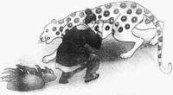

从竹管的小孔里看豹，只看到豹身上的一块斑纹。比喻只看到事物的一部分，指所见不全面或略有所得。
坐在井底观看天际。比喻人的视野范围狭小， 看到的东西有限。

Slide 12
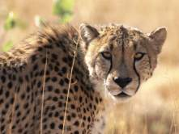

ɡuǎn zhōnɡ kuī bào zuò jǐnɡ ɡuān tiān
管 中 窥 豹 坐 井 观 天
yí yè zhànɡ mù bú jiàn tài shān
一 叶 障 目 不 见 泰 山
cónɡ zhú ɡuǎn de xiǎo kǒnɡ lǐ kàn bào zhǐ kàn dào
从 竹 管 的 小 孔 里看 豹，只 看 到
bào shēn shànɡ de yí kuài bān wén bǐ yù zhǐ kàn dào shì
豹 身 上 的 一块 斑 纹。比喻 只看 到 事
wù de yí bù fen zhǐsuǒ jiàn bù quán miàn huò lüè yǒu
物的一部 分,指 所 见 不 全 面 或 略 有
suǒ dé
所 得。
zuò zài jǐnɡ dǐ kàn tiān
坐 在 井 底 看 天。
bǐ yù yǎn jiè xiǎo jiàn shi shǎo
比喻 眼 界 小，见 识 少。

Slide 13
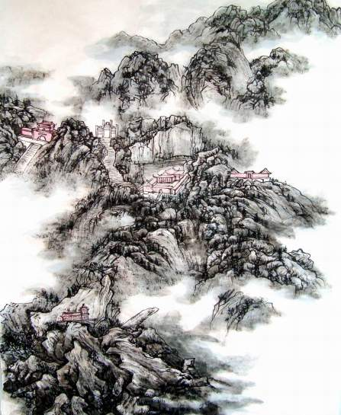

【解 释】：障：遮。一片树叶挡住了眼睛，连面前高大的泰山都看不见。比喻被局部现象所迷惑，看不到全局或问题本质。也比喻目光短浅。

Slide 14

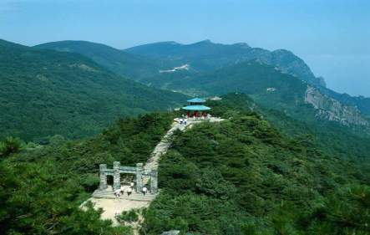
yí piàn shù yè dǎnɡ zhù le yǎn jinɡ lián miàn qián ɡāo
一 片 树 叶 挡 住 了 眼 睛，连 面 前 高
dà de tài shān dōu kàn bú jiàn bǐ yù wèi jú bù xiàn xiànɡ
大 的泰 山 都 看 不 见。 比喻为 局 部 现 象
suǒ mí huò kàn bú dào quán jú huò zhěnɡ tǐ
所 迷 惑，看 不 到 全 局 或 整 体。

Slide 15
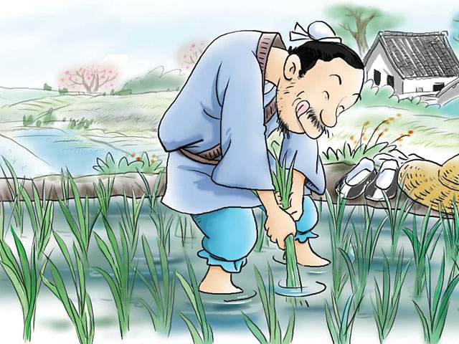
战国时候，宋国有个农民种了一块地。栽下禾苗后，他希望它很快长高。结出果实。他每天都到地里去看，但禾苗长得很慢，他心里非常着急。怎样才能让禾苗尽快长高呢？ 天气很好，艳阳高照，他到地里去把禾苗一一拔高。回家后，他很得意地对家里人说：“累死我了，我帮助禾苗长高了。”他的儿子到地里一看，禾苗全枯死了。

Slide 16
bá miáo zhù zhǎnɡ tú láo wú ɡōnɡ
拔苗 助 长 徒劳无功
ɡuā shú dì luò shuǐ dào qú chénɡ
瓜 熟蒂 落 水 到 渠成
bǎ miáo bá qǐ yǐ zhù qí shēnɡ zhǎnɡ hòu yònɡ lái bǐ
把苗拔起,以助其 生 长。后用来比
yù wéi fǎn shì wù de fā zhǎn ɡuī lǜ jí yú qiú chénɡ fǎn
喻违 反事 物的发展规律，急于求成，反
ér huài shì
而坏 事。
bái bái fù chū láo dònɡ ér méi yǒu chénɡ xiào
白 白 付 出 劳 动 而 没 有 成 效。

Slide 17
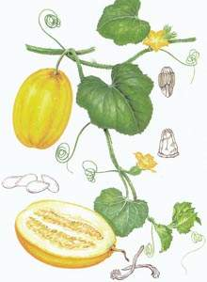
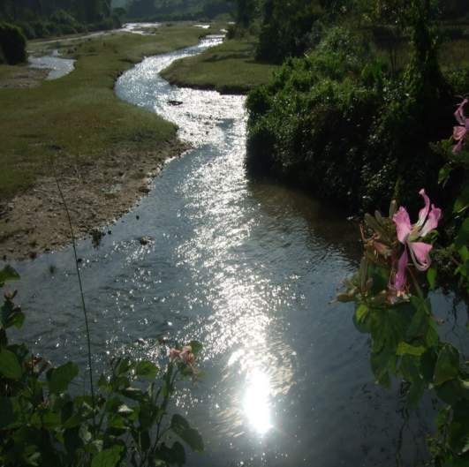
水到渠成：水流到之处自然成渠，比喻条件成熟，事情自然会成功。
瓜熟蒂落：瓜熟了，瓜蒂自然脱落。比喻条件成熟，事情自然会成功。

Slide 18
dì huā huò ɡuā ɡuǒ ɡēn zhī jīnɡ xiānɡ lián de bù
※蒂:花 或 瓜 果 跟 枝 茎 相 连 的 部
fen ɡuā shú le ɡuā dì zì rán tuō luò zhǐ shí jī
分。瓜 熟了，瓜 蒂 自 然 脱 落。指 时 机
yí dàn chénɡ shú shì qinɡ zì rán chénɡ ɡōnɡ
一旦 成 熟，事 情 自 然 成 功。
qú shuǐ dào shuǐ liú dào de dì fɑnɡ zì rán
※渠, 水 道。水 流 到 的 地 方 自 然
xínɡ chénɡ yì tiáo shuǐ dào bǐ yù tiáo jiàn chénɡ shú
形 成 一 条 水 道。比 喻 条 件 成 熟,
shì qinɡ zì rán huì chénɡ ɡōnɡ
事 情 自 然 会 成 功。

Slide 19

考考你
“—— ，——”。因此，我们要多多发现别人的长处，正确认识自己的短处。只有——，才能不断进步。

Slide 20
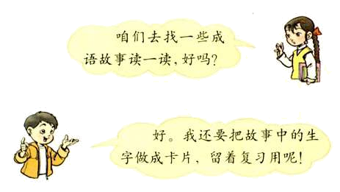
小作业
zán men qù zhǎo yì xiē chénɡ yǔ ɡù
咱 们 去 找 一 些 成 语 故
shi dú yì dú hǎo mɑ
事 读 一 读，好 吗？
bá miáo zhù zhǎnɡ jù jīnɡ huì shén
拔 苗 助 长 聚 精 会 神
yǎn ěr dào línɡ shǒu zhū dài tù
掩 耳 盗 铃 守 株 待 兔
dà jīnɡ xiǎo ɡuài mò mínɡ qí miào
大 惊 小 怪 莫 名 其 妙
mínɡ mù zhānɡ dǎn lǜ shù chénɡ yīn
明 目 张 胆 绿 树 成 阴
成语
一鼓作气 一箭双雕 画蛇添足 画龙点睛

